Slide 2
Etudiants et apprentis en formation (seconde année)
377
http://mimosa.cereq.fr/reflet/index.php?action=leftmenu&item=eff&menu=educ

Slide 3
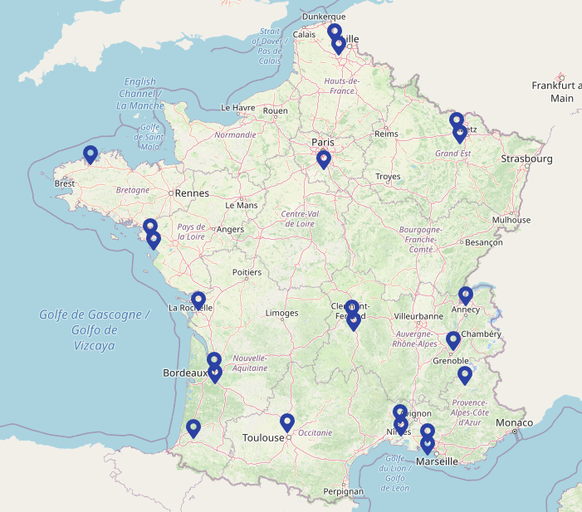
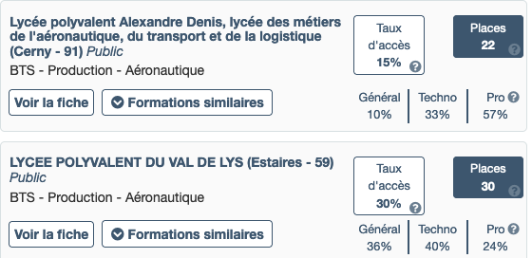
Établissements de formation
Exemples

Slide 4
Programme de la journée
9h25 Les enjeux économiques et industriels de la rénovation
Liete DA COSTA, FNAM, responsable affaires sociales emploi formation
Philippe DUJARIC, GIFAS, directeur des affaires sociales et de la formation
9h45 Les évolutions métiers d’un technicien supérieur aéronautique
Mona BACCOU, Airbus, Industrial Competence Manager
Frédéric BOUDON, Air France, direction générale industrielle
10h15 Pôles d’activités, bloc de compétences et unités de certification : un nouveau format de référentiel
Yves CAUSSE, IA-IPR STI de Lille
François BACON, IA-IPR STI de Toulouse
10h35 Proposition de progression pédagogique, illustrations pédagogiques
Thierry BARBO, Pierrick COLIN, Thierry MULÉ, Mathieu NUÉ et Guillaume PESQUET, enseignants en BTS aéronautique
11h25 La co-intervention en physique et en anglais
Laurent LE BOURHIS, enseignant en BTS aéronautique
11h45 Le projet d’organisation de la production
Pascal ORDIONI et Olivier BRUN, enseignants en BTS aéronautique

